Slide 1
Sammen står vi sterkere
De ansatte er virksomhetens beste forsvar
Nasjonal sikkerhetsmåned
Notes:
De ansatte utgjør første skanse av sikkerhet i en virksomhet. Ubevisste eller bevisste handlinger kan bidra til at informasjon kommer på avveie. Virksomheten kan lide økonomiske tap, eller konkurrenter kan få tilgang til bedriftshemmeligheter.
De fleste virksomheter er avhengig av at IT-systemene alltid fungerer og at filer og dokumenter er tilgjengelige når de trengs. Virus og skadevare via e-post kan raskt svekke tilgjengeligheten.
Dette temaet vil handle om de mest aktuelle truslene og hvordan de kan håndteres.

Slide 2
Kilde: B.Lund/distr./Strandcomics.no
Notes:
Denne tegneserien fra LUNCH-universet viser at det ikke alltid er like lett å vite hva som er riktig å gjøre...

Slide 3
Økonomisk svindel på nett
De kriminelle spiller på dine følelser
Fristelser
Frykt
Tillit
Bilde: Maria Nyheim
Notes:
Norske virksomheter, spesielt små og mellomstore bedrifter, er yndede mål for cyberkriminelle som er ute etter penger.
Typiske tegn på svindel er at det spilles på frykt, fristelser og tillitt for å manipulere oss til å gjøre som svindlerne vil. Hvis du opplever at noen spiller på en eller flere av disse faktorene samtidig som de forsøker å få deg til å trykke på en lenke, installere noe, eller gi i fra deg informasjon, bør du være på vakt.
Er tilbudet for godt til å være sant? Ville en ekte aktør forsøkt å skremme deg på denne måten?
I de neste slidene vil vi gå gjennom noen vanlige svindelformer, og hvordan de kan gjenkjennes og håndteres. Vær oppmerksom på at ikke alle kjennetegnene forekommer under alle svindelforsøk.
Husk Stopp – Tenk – Klikk, du har tid til å vurdere noe to ganger.

Slide 4
E-post som angrepsmetode
Kjennetegn på en falsk e-post:
E-posten er uventet.
Avsenderadressen stemmer ikke.
Lenkene går ikke dit du tror.
Dårlig norsk og grammatiske feil.
Svindelforsøk kan også forekomme på SMS.
Er du usikker? Spør noen!
Bilde: Colourbox
Notes:
Datakriminelle bruker i stor grad e-post for å nå potensielle ofre.
De fleste dataangrep og svindelforsøk starter med en falsk e-post. Dette er noen av de tingene du kan se etter:
Se e-posten i kontekst, er den uventet kan det være et forsøk på å lure deg.
Avsender-adressen eller «svar-til»-adressen stemmer ikke overens med hva avsenderen utgir seg for å være.
Mistenkelige lenker. En lenke kan se ut akkurat som angriperen vil, hold musepekeren over den for å se hvor den egentlig vil ta deg.
Ofte er språket i falske e-poster dårlig, det er oversatt med google translate, har dårlig grammatikk, eller norske spesialtegn som æ, ø, å, vises ikke. Husk at dette ikke alltid er tilfellet.
Stopp, tenk, klikk – ta deg tid til å tenke deg om før du åpner et vedlegg, klikker på en lenke, eller generelt gjør noe som kan komme til å få konsekvenser på noen måte. Det er aldri for lite tid til å tenke seg om to ganger. Før du åpner et e-postvedlegg bør du forsikre deg om at e-posten er troverdig og legitim. Er du usikker kan du spørre noen om råd.
Vær obs. på at svindelforsøk også kan forekomme på SMS, og at avsenderen av en SMS kan forfalskes.

Slide 5
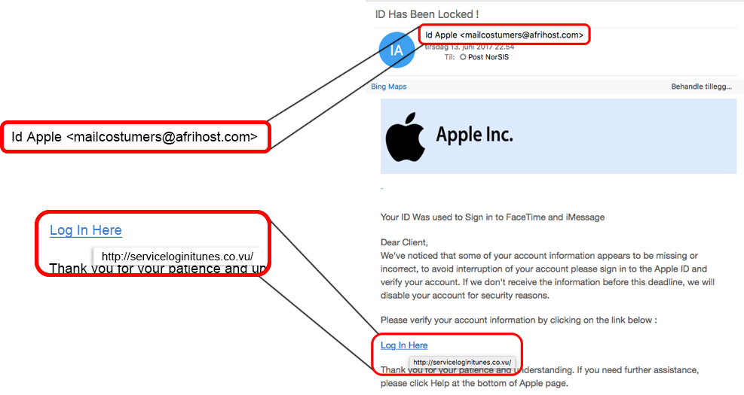
Informasjonstyveri
Nasjonal sikkerhetsmåned
Notes:
Her har vi et eksempel på informasjonstyveri (phishing), hvor svindlere forsøker å lure offeret inn på en falsk nettside.
Som vi ser, stemmer ikke e-postadressen det er sendt fra overens med at den utgir seg for å være fra Apple. E-postadressen «mailcostumers@afihost.com» har ingenting med Apple å gjøre.
Om du holder musepekeren over lenken vil du se at nettsiden du vil havne på ikke tilhører Apple.
Selv om språket ofte er dårlig, er det ikke alltid tilfellet. I dette eksempelet er språket helt fint.
Klikk aldri på lenker i e-post for å legge inn personinformasjon på siden du kommer til. Skriv heller inn adressen du kjenner fra før, i dette tilfellet adressen til Apple.

Slide 6
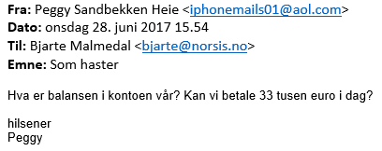
Direktørsvindel
Kjennetegn
Avsenderen utgir seg for å være en leder.
«Det haster».
Du blir bedt om å gå utenom vanlige rutiner for å gjennomføre en betaling.
Nasjonal sikkerhetsmåned
Notes:
Direktørsvindel er når en svindler utgir seg for å være en toppleder og henvender seg til en ansatt med fullmakter i et forsøk på å lure vedkommende til å overføre penger.
Dette skjer som oftest med e-poster, men vær obs., svindlerne tar i bruk SMS i økende grad. Direktørsvindel kan like gjerne komme i form av en SMS.
For å avdekke forsøk på direktørsvindel, vær på utkikk etter disse faresignalene:
Du blir bedt om å overføre penger uten videre dialog og du blir fortalt at dette haster. Husk at det alltid er nok tid til å lese to ganger, og til å spørre noen om du er usikker. Spesielt når det anmodes om å overføre penger.
Generelle unormale elementer, undersøk f.eks. «fra»-adressen (adressen e-posten er sendt fra). Svindlere oppretter gjerne domener som ligner på bedriftens domener, f.eks. «bedrift.com» eller «bedrif.no» istedenfor «bedrift.no».
Svindlere spiller på frykt, fristelser og tillitt for å få deg til å gjøre som de vil. Spesielt vil frykt og tillitt bli brukt for å manipulere deg i et forsøk på direktørsvindel. Prøv å se disse manipuleringsforsøkene og spør deg selv om det virkelig er sjefen som har sendt dette.
Se godt på, og kontrollér betalingsinformasjon og/eller faktura mot tidligere transaksjoner. Om noe skurrer kan det være et forsøk på å få deg til å overføre pengene til en svindler istedenfor til en legitim mottaker.
Det er anbefalt for alle virksomheter at ledelsen informerer sine økonomimedarbeidere på forhånd, hvis de vet at det kan være aktuelt med raske pengeoverføringer i tiden som kommer. Hvis du som økonomimedarbeider mottar e-post fra sjefen om å overføre penger, send sjefen en SMS hvor du ber om at overføringen bekreftes.
Skulle det skje at bedriften blir lurt; ring banken med en gang for å varsle om hendelsen, det kan være at det er tid til å stoppe transaksjonen.
Anmeld også til politiet.

Slide 7
Løsepengevirus
Mottiltak:
Sikkerhetskopier
Oppdater system og programmer
Bruk antivirus
Bilde: Colourbox
Notes:
Svindlere på nett lurer ofte ofrene til å installere «løsepengevirus». Dette er et virus som krypterer viktige filer og tvinger dem til å betale penger for å få dem tilbake igjen.
Kriminelle kan introdusere alle mulige former for skadelig programvare, men løsepengevirus er for tiden en «trend» blant kriminelle og er derfor spesielt viktig å være på vakt mot.
Viktig:
IKKE BETAL! – du vil i så fall bidra til å finansiere videre kriminalitet, og det er kjente tilfeller hvor folk ikke har fått tilbake filene etter å ha betalt.
Sikkerhetskopier – blir du rammet av løsepengevirus er sikkerhetskopien ditt eneste håp.
Oppdater system og programmer/apper – løsepengevirus kan spre seg av seg selv også (slik vi så med WannaCry), og er ikke avhengig av svindel-e-post. Oppdater derfor for å unngå at systemet eller maskinen din er sårbar for angrep.
Antivirus – kriminelle gjenbruker ofte metoder og skadevare, og antivirus vil kunne beskytte deg mot de kjente truslene som har vært observert tidligere.

Slide 8
Sikkerhetskopiering
Hva må du sikkerhetskopiere selv, hva tar IT-systemene seg av?
Sørg for at du kan gjenopprette filene.
Online eller offline?
Er sikkerhetskopien sikret?
Bilde: Colourbox
Notes:
Alle vil før eller siden oppleve at data går tapt. Det kan skyldes sletting ved et uhell, disk-feil, eller noe mer ondsinnet, som løsepengevirus. Omfang og alvorlighet vil variere, men mottiltaket er det samme: Sikkerhetskopiering.
Mange vegrer seg for å ta sikkerhetskopi fordi de mener det er for tungvint, men det stemmer ikke! Både Windows og Mac har enkle, innebygde systemer for sikkerhetskopi, som krever lite av brukeren.
Noen ting det er viktig å tenke over når man skal sikkerhetskopiere:
På jobb: Få visshet i hva du må sikkerhetskopiere på egenhånd, og hva som sikkerhetskopieres automatisk.
Test gjenopprettingen fra egen sikkerhetskopi – det hjelper ikke å ta sikkerhetskopi om man ikke vet hvordan man gjenoppretter. Det er viktig å ha satt seg inn i gjenopprettingsmetodene i forkant.
Finn ut om du bør velge å ta sikkerhetskopi til en ekstern harddisk eller tilsvarende, eller om du skal benytte skylagring. *** Om det finnes interne retningslinjer, fortell om dem.
For å unngå løsepengevirus er det viktig at du har en sikkerhetskopi som ikke er tilkoblet maskinen hele tiden.

Slide 9
Sikker pålogging
To-trinns bekreftelse
Bruk unike passord
Skriv gjerne ned passordene dine
To-trinns bekreftelse er en svært god beskyttelse mot at kriminelle kan logge seg på dine tjenester på nett.
Med to-trinns bekreftelse bekreftes det hvem du er basert på noe du vet (ditt passord) i tillegg til noe du har (en kode på telefon).
Bilde: NorSIS
Notes:
Det enkleste og viktigste middelet vi har i dag for å beskytte informasjonen vår er å sørge for at den er beskyttet av sikre påloggingsmetoder. Vi skal nå gå gjennom tre viktige råd som er enkle å gjennomføre og som totalt sett gir god beskyttelse.
Flere og flere tjenester tilbyr to-trinns bekreftelse, dette gir ekstra god sikkerhet.
Hva er to-trinns bekreftelse? Kort fortalt er det at man bruker noe man har (f.eks. en kodebrikke eller mobilen) til å logge inn med i tillegg til noe man vet (brukernavn & passord).
Det mest kjente eksempelet på dette i praksis, er innlogging i nettbanken med BankID-brikken.
Nå er det sikkert mange som tenker at det blir alt for komplisert å bruke en slik løsning for innlogging overalt, men da må dere tro om igjen. Det er nemlig veldig lettvint.
Det første å merke seg er at BankID-eksempelet er et eksempel på to-trinns innlogging, det vi snakker om er to-trinns bekreftelse. Hva menes med det? Jo, at man kun trenger å oppgi engangskoden når man logger inn fra et nytt sted, eller på en ny mobil/PC. Deretter blir stedet ditt og enheten husket som trygg.
Man må heller ikke ha en kodebrikke for hvert nettsted, man kan bruke mobilen. Mange steder implementeres to-trinns bekreftelse ved at man får en SMS med en engangskode ved en ny innlogging. Det finnes også egne apper for dette, bl.a. den mye brukte Google Authenticator. Google og Microsoft har også sine helt egne løsninger i app-form for innlogging på sine egne tjenester, men også her kan man bruke SMS om man heller vil det.
Den store fordelen med to-trinns bekreftelse er at det er en veldig effektiv måte for å sikre brukerkontoer på nett. Sett at en hacker får tak i passordet ditt, og at det er det samme passordet du bruker overalt. Han vil da i utgangspunktet kunne bruke det til å logge seg inn overalt hvor du har brukt det, kanskje Facebook, e-post, eller den private Instagram-kontoen din. Men har du aktivert to-trinns bekreftelse, vil innloggingsforsøket til hackeren bli stoppet. Han vil da nemlig trenge en engangskode som blir sendt til din mobil. Om han skal lykkes, må han ha fysisk tilgang på mobilen din i tillegg til å vite passordet ditt. Det blir for mye for de fleste hackere.

Slide 10
Sikker pålogging
To-trinns bekreftelse
Bruk unike passord
Skriv gjerne ned passordene dine
Det er viktig å ha unike passord på de ulike tjenestene og systemene man benytter.
Om et passord kommer på avveie, vil ikke kriminelle kunne logge seg på alle brukerkontoene dine.
Bilde: NorSIS
Notes:
Om passord kommer på avveie og man bruker samme passord på mange tjenester, blir man sårbar overfor kriminelle.
Det rapporteres jevnlig om datainnbrudd med store lekkasjer av brukernavn og passord. Man bør derfor anta at man før eller siden vil oppleve at brukernavn og passord kommer på avveie. Hvis så skulle skje vil det være godt å vite man kun trenger å bekymre seg for én brukerkonto og ikke flere.
Et tips som kan gjøre det lettere å lage mange forskjellige passord er å benytte en sang og så legge til noe unikt for hver tjeneste:
Eks: «Lisa gikk til skolen» + «Instagram» = «Lisa gikk til Isarm».
Her brukte vi annenhver bokstav i ” «nstagram».
Hvis systemet ikke tillater flere ord i passordet kan man skrive det uten mellomrom: «LisagikktilIsarm».
Finn din egen sang og lag en regel for hvordan du legger til noe unikt for hver tjeneste.

Slide 11
Sikker pålogging
To-trinns bekreftelse
Bruk unike passord
Skriv gjerne ned passordene dine
Memorér passord du bruker ofte.
Skriv ned passord du ikke bruker så ofte og finn et trygt sted å lagre dem.
Bytt passord når du mistenker at det kan være på avveie.
Hyppig passord-bytte fører ofte til at vi velger usikre passord.
Bruk passord-håndteringsprogram om du føler deg komfortabel med det.
Bilde: NorSIS
Notes:
Det er faktisk helt i orden å notere passord. Det er viktigere at man har gode, unike passord på alle tjenester enn at man er i stand til å huske alle sammen.
Skriv passordene ned på et papir som du lagrer på et trygt sted. De passordene du bruker ofte bør du memorere.
Det er derimot ikke lurt å skrive passordene på en lapp som ligger på skrivebordet eller i vesken, eller lagre passordene i et dokument på datamaskinen.
Bruk passord-håndteringsprogram om du føler deg komfortabel med det.
*** Les opp resten ved behov for en full gjennomgang. Ellers er det bare å gå videre
Et passord-håndteringsprogram:
Bruker ett passord til å beskytte alle de andre passordene. Dette beskytter deg mot de fleste passord-angrep vi ser i dag. Du trenger bare å huske ett passord, dermed kan alle passordene dine være veldig sterke. Siden de også er unike blir konsekvensen av et datainnbrudd liten.
Passord-håndteringsprogrammer kan også ofte generere passord for deg som er sikre, så slipper du å tenke på det.
Ulempen med denne sikkerheten er at all sikkerheten er plassert på ett sted. Hvis noen får tilgang til passordene som er lagret her, så har de tilgang til alle dine kontoer. Lignende konsekvenser får det hvis du mister filen over passord, du mister tilgang til alle kontoene dine.
Det kan være lurt å skille mellom lokal eller skybasert passordhåndterer. Hvis man lagrer alle passordene i skyen er det veldig enkelt å synkronisere mellom enheter, men man mister kontrollen over passordene og man vet ikke lenger hvem som har tilgang. Lokal passordhåndterer gir deg full kontroll, men vanskeligheter når flere enheter brukes.

